Slide 1

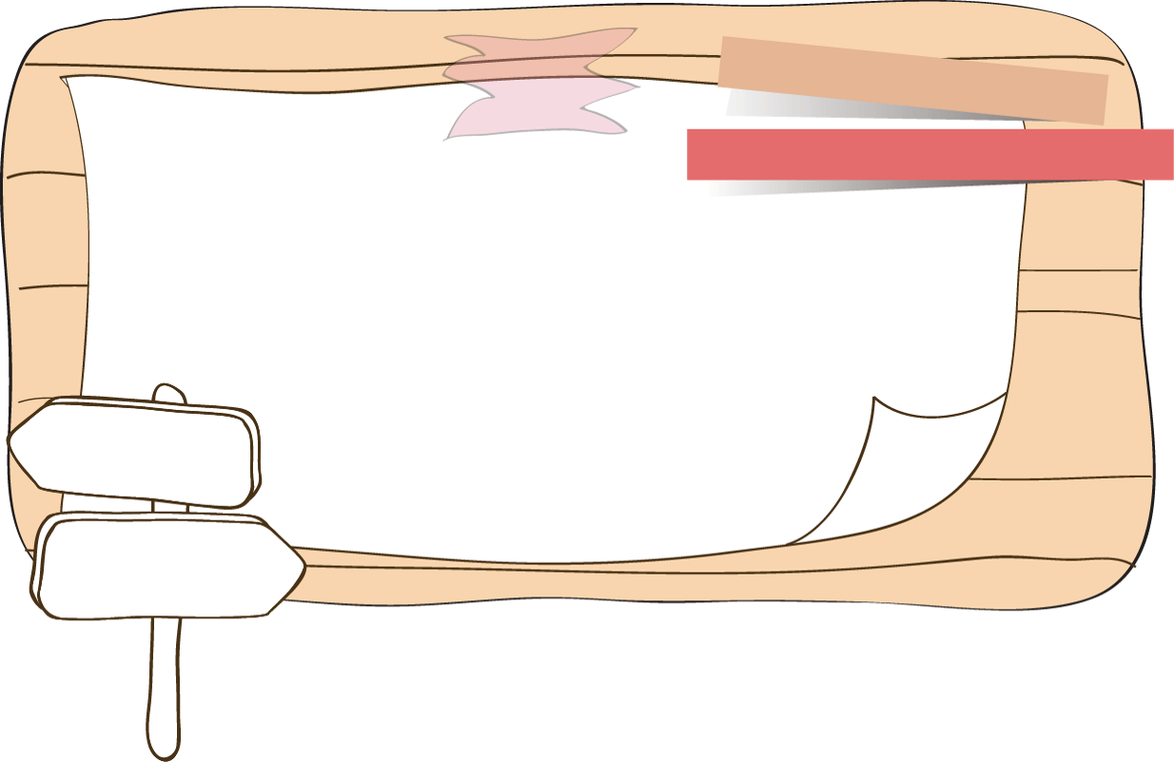
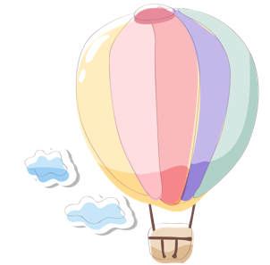

KHỞI ĐỘNG

Slide 2





Ai thông minh hơn.
5 giây
bắt đầu
03s
Nguyên nhân nào làm nước bị ô nhiễm?
Hết giờ
Câu 1
01s
02s
05s
04s
Bỏ rác đúng nơi quy định, quét
dọn nơi ở thường xuyên.
a
Xả rác bừa bãi, nước thải, lũ lụt,
vỡ ống dẫn dầu, tràn dầu,…
b
Bảo vệ hệ thống ống dẫn nước thải
sinh hoạt.
c
Làm chuồng nuôi gia súc xa
nguồn nước sinh hoạt.
d

Slide 3
Ai thông minh hơn.
Nguồn nước bị ô nhiễm có tác hại gì đối
với sức khoẻ của con người?
Hết giờ
Câu 2
5 giây
bắt đầu
03s
01s
05s
02s
04s
Không ảnh hưởng đến sức khỏe con người.
a
Gây bệnh còi xương, béo phì cho con người.
B
Gây bệnh và lây lan nhiều bệnh cho con người.
C
Gây bệnh tim mạch, huyết áp cao.
d

Slide 4

Khoa học
Bài 27: Một số cách làm sạch nước

Slide 5

Nêu được một số cách làm sạch nước. Biết đun sôi nước trước khi uống.
Mục tiêu
Biết phải diệt hết các vi khuẩn và loại bỏ các chất độc còn tồn trong nước.

Slide 6

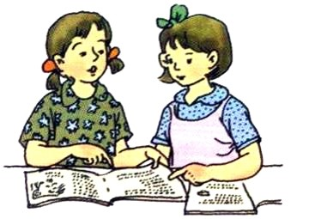
Hoạt động 1
Các cách làm sạch nước
1. Kể tên một số cách làm sạch nước mà em biết?

Slide 7


Dùng bể đựng cát, sỏi, than để lọc hoặc dùng bình lọc
Mục đích: Tách các chất không tan trong nước.
Lọc nước
Khử trùng
Pha trong nước những chất khử trùng như Clo…
Mục đích: Tiêu diệt vi khuẩn trong nước
Các cách làm sạch nước thông thường
Dùng phèn chua hoặc nước vôi trong pha vào nước
Mục đích: Lắng các tạp chất có trong nước
Lắng
Mục đích: Tiêu diệt phần lớn vi khuẩn.
Khử hết mùi thuốc khử trùng.
Đun sôi

Slide 8

1. CÁCH LỌC NƯỚC ĐƠN GIẢN
Hoạt động 2: Các giai đoạn lọc nước
* Chuẩn bị
- Nước đục
- Chai nhựa trong, ly.
- Giấy lọc
- Cát, than bột

Slide 9

Quan sát Nhận xét độ trong của nước trước khi lọc và sau khi lọc

Slide 10
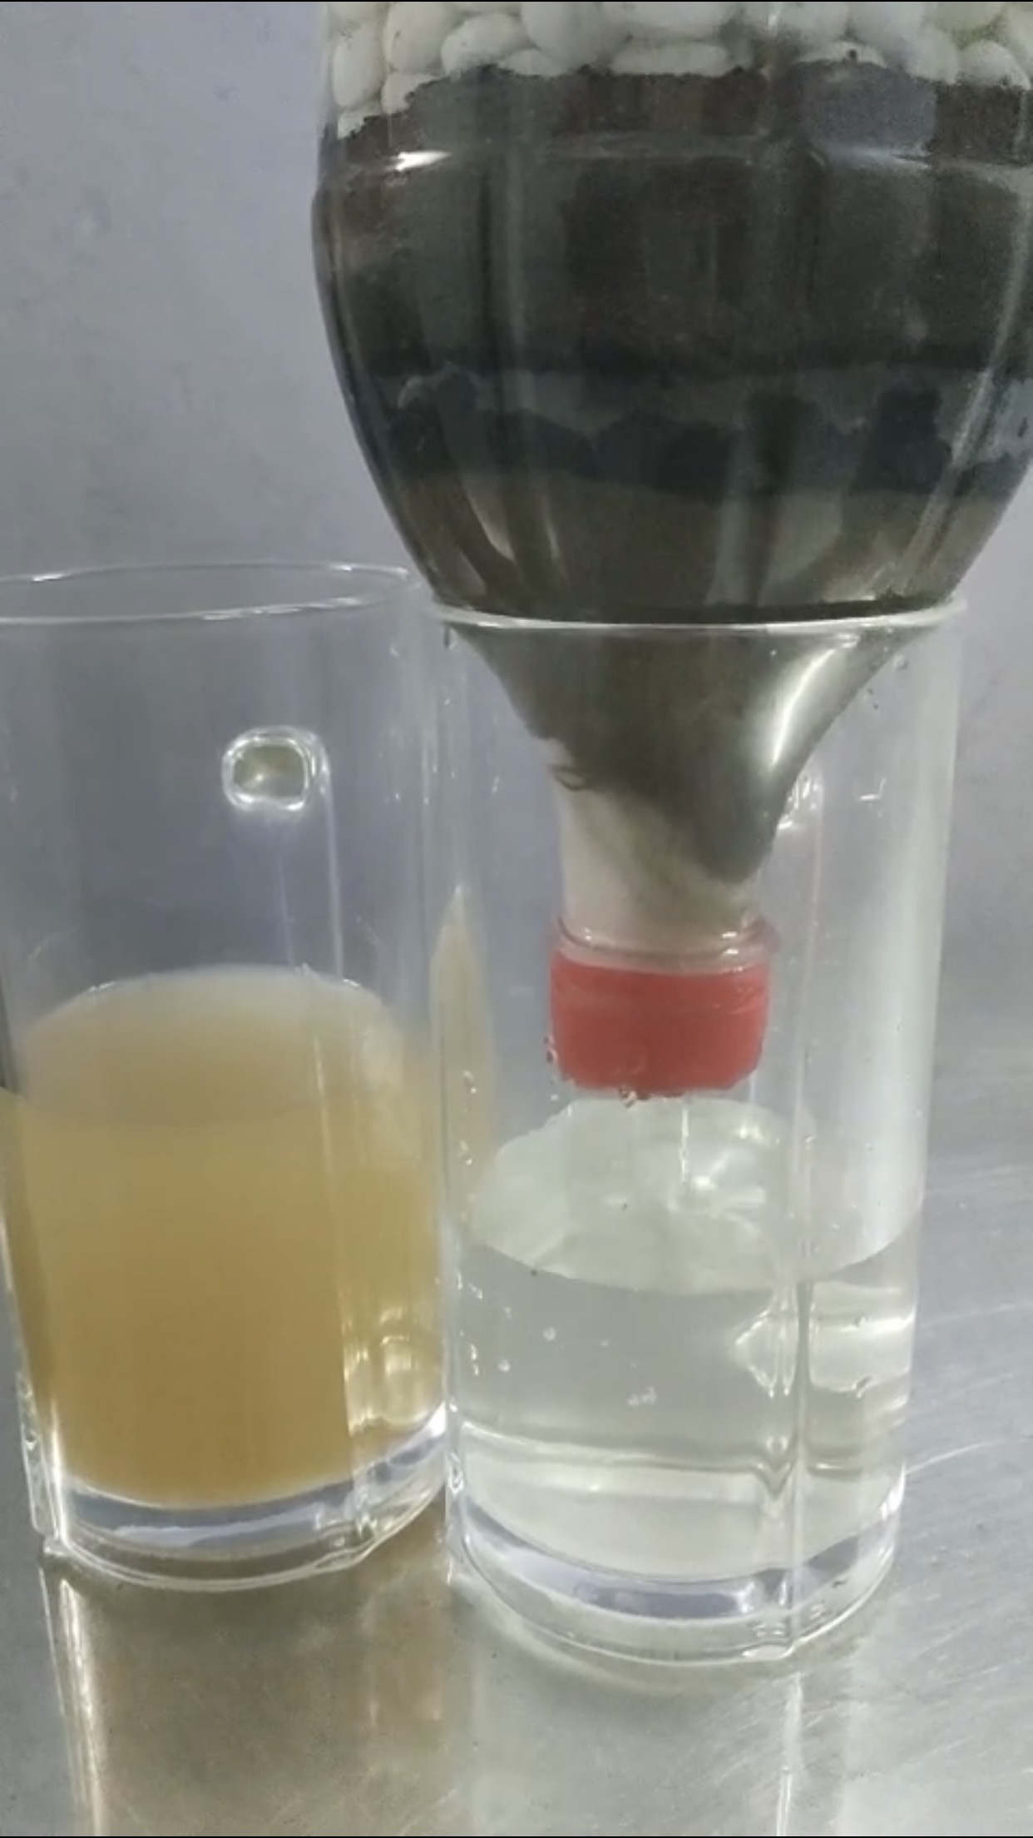
Nước trước khi lọc có màu đục
Nước sau khi lọc trong hơn, không còn tạp chất

Slide 11
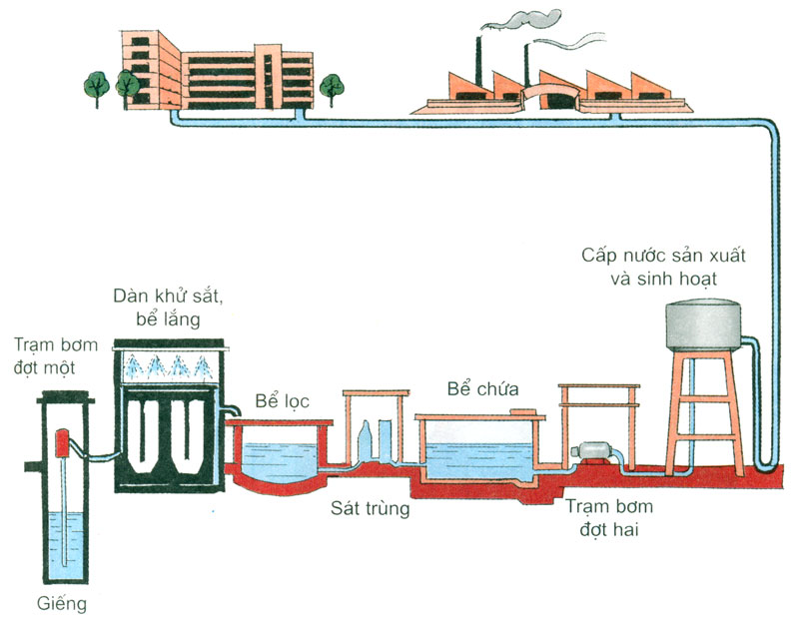
2. Quan sát hình 2 SGK trang 57 và nói về dây chuyền sản xuất và cấp nước sạch của nhà máy nước
2

Slide 12
Phiếu học tập
Các giai đoạn của dây chuyền sản xuất nước sạch | Tác dụng
1.Trạm bơm đợt một | ………………………………………
2. Dàn khử sắt - bể lắng | ………………………………………
3. Bể lọc | …………………………………………
4. Sát trùng | …………………………………………
5. Bể chứa | …………………………………………
6.Trạm bơm đợt hai | …………………………………………

Slide 13
Các giai đoạn của dây chuyền sản xuất nước sạch | Tác dụng
1.Trạm bơm nước đợt một
2. Dàn khử sắt – bể lắng
3. Bể lọc
4. Sát trùng
5. Bể chứa
6.Trạm bơm đợt hai
Lấy nước từ nguồn.
Loại chất sắt và những chất không hòa tan trong nước.
Tiếp tục loại các chất không tan trong nước.
Khử trùng.
Nước đã được khử sắt, sát trùng và lọai trừ các chất bẩn khác.
Phân phối nước sạch cho người tiêu dùng.

Slide 14
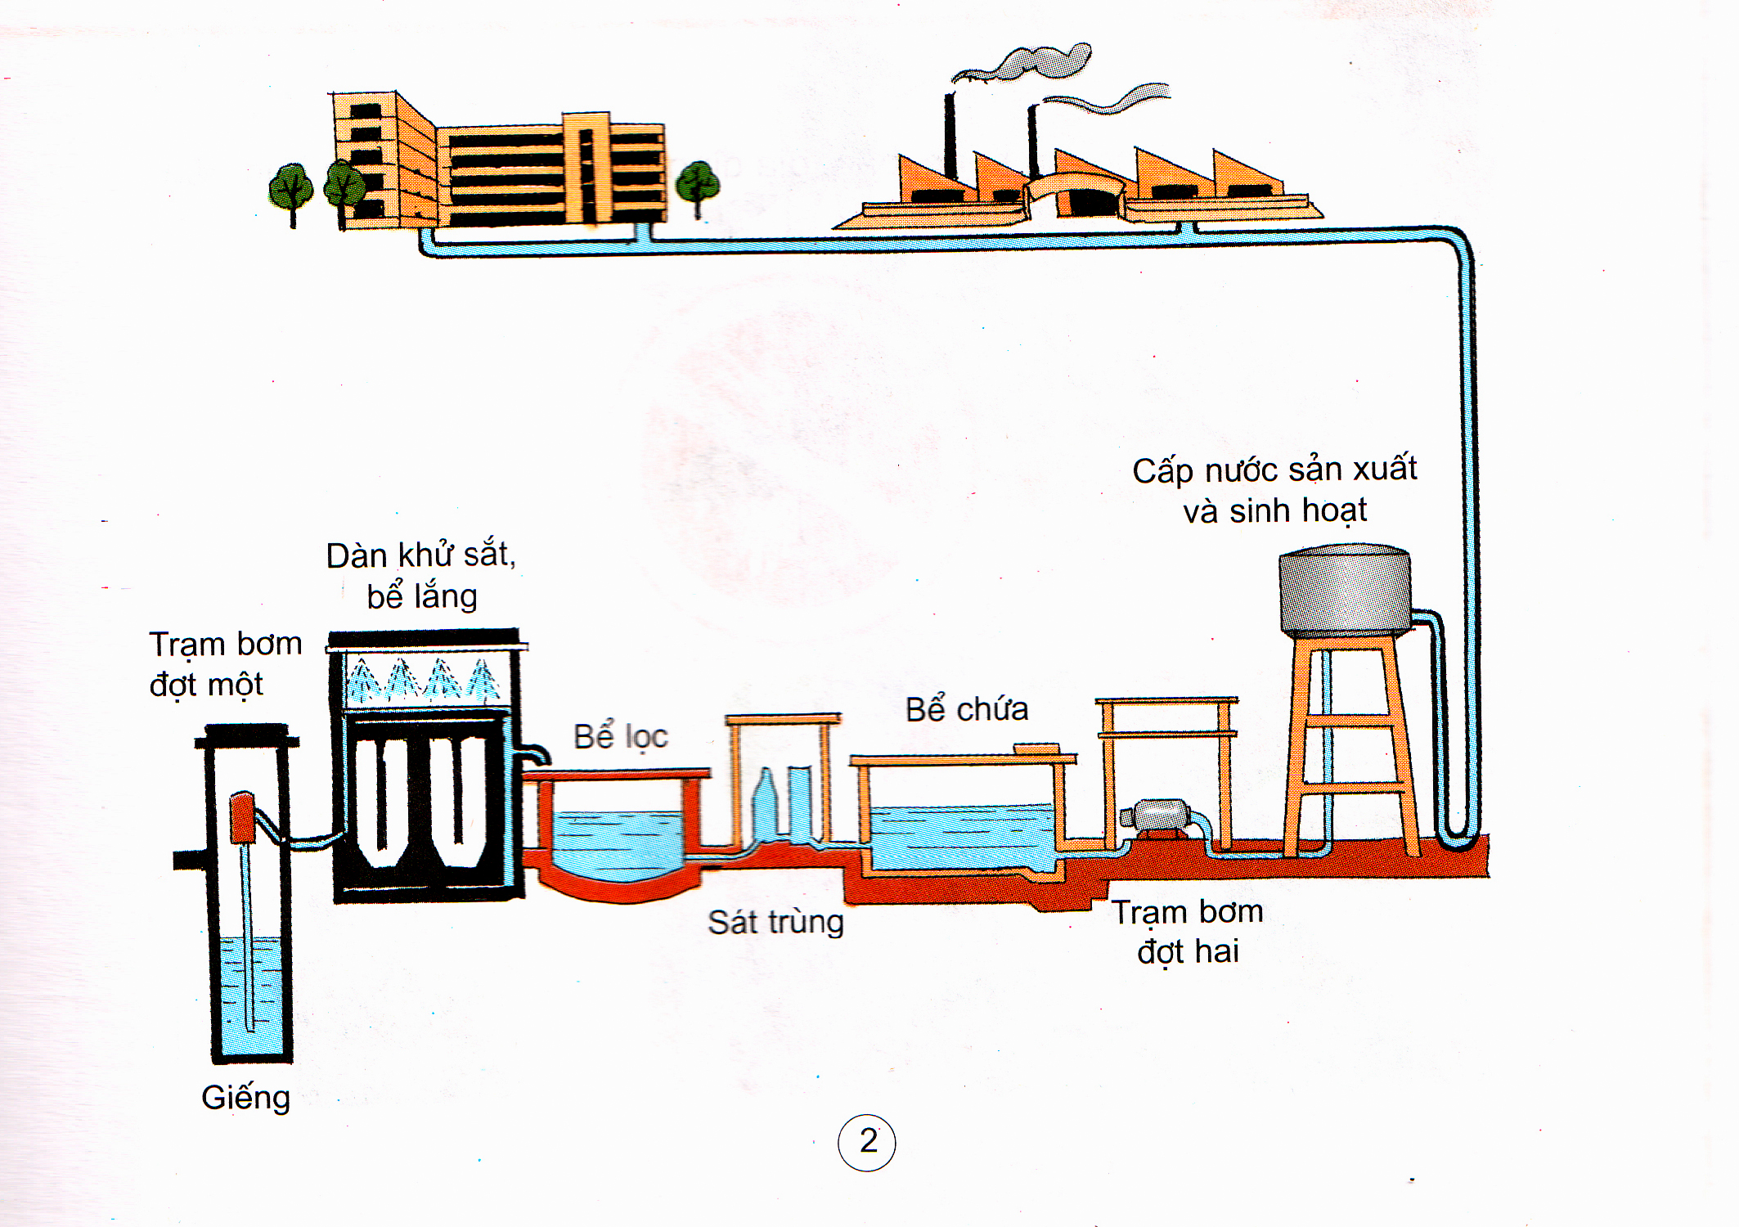
Các giai đoạn của dây chuyền sản xuất nước sạch.
2
1
5
6
3
4
Nước được sản xuất từ nhà máy thì đảm bảo được các tiêu chuẩn nào?

Slide 15


Nước được sản xuất từ nhà máy đảm bảo được 3 tiêu chuẩn: Khử sắt, loại bỏ các chất không tan và sát trùng.

Slide 16


Hoạt động 3: Để nước uống được ta cần làm gì?
Nước được làm sạch bằng cách: lắng, khử trùng, và lọc theo 2 cách trên đã uống được ngay chưa? Vì sao?
Chưa uống ngay được vì các vi khuẩn nhỏ sống trong nước và các chất độc còn tồn tại trong nước.

Slide 17
Tại sao chúng ta cần phải đun sôi nước trước khi uống?
Phải đun sôi nước trước khi uống để diệt hết các vi khuẩn và loại bỏ các chất độc còn tồn tại trong nước.

Slide 18
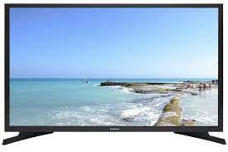

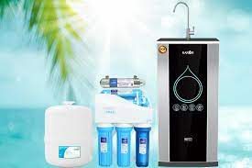
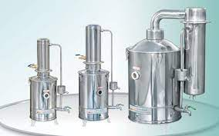
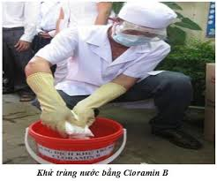
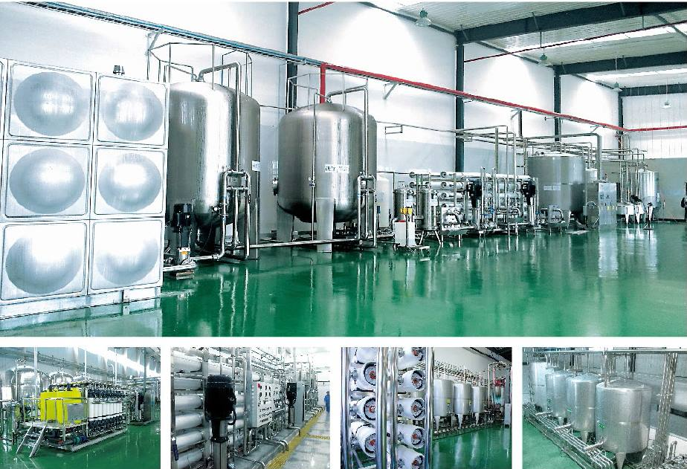
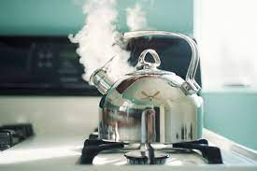
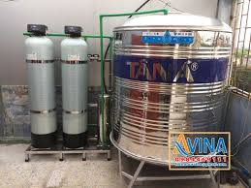
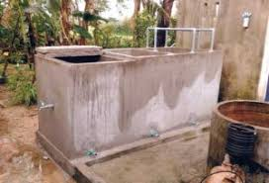
Em hãy quan sát một số cách làm sạch nước và cho biết trong các cách đó , cách nào đảm bảo sức khỏe cho con người nhất?
Một số cách làm sạch nước trên , cách đun sôi nước và chưng cất đảm bảo sức khỏe cho con người nhất.
1. Dùng máy lọc nước.
2. Khử phèn chua hoặc cloramin B.
3. Sản xuất nước sạch từ nhà máy.
1. Lọc nước bằng bình lọc.
4. Đun sôi, chưng cất.
1. Lọc nước đơn giản bằng bể.
1. Lọc nước đơn giản bằng bình lọc.

Slide 19


Ghi nhớ
Nước được sản xuất từ nhà máy đảm bảo được 3 tiêu chuẩn: Khử sắt, loại bỏ các chất không tan và sát trùng. Trong khi đó, nước thu được bằng cách lọc thì chỉ loại bỏ được một số chất không tan trong nước. Tuy nhiên, dù là nước máy hay nước thu được bằng cách lọc thì đều phải đun sôi nước trước khi uống để diệt hết các vi khuẩn và loại bỏ các chất độc còn tồn tại trong nước.

Slide 20



Hoạt động tự đánh giá
Điều em học và làm được | Tốt | Đạt | Cần cố gắng
Nêu được một số cách làm sạch nước.
Biết đun sôi nước trước khi uống.
Em chọn hình các biểu tượng gương mặt để đánh giá:
Tốt Đạt Cần cố gắng

Slide 21


Dặn dò
1. Xem lại và học ghi nhớ bài: “ Một số cách làm sạch nước”
2. Thực hành làm thí nghiệm
3. Chuẩn bị bài tiếp theo:
“ Bảo vệ nguồn nước”

Slide 22

TIẾT HỌC ĐẾN ĐÂY LÀ KẾT THÚC
CHÚC CÁC EM HỌC TỐT !!!

